Slide 1
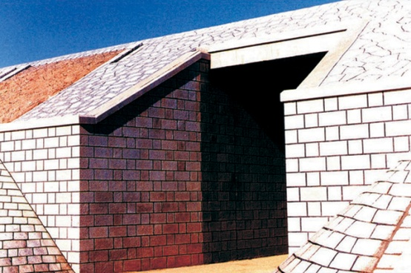
现行规范下盖板涵的结构验算
赵 亘
中咨华科（北京）交通建设技术有限公司
2006年12月

Slide 2
一 概述
1.当前国内高速公路的发展趋势
我国是一个多山的国家，尤其是西南和西北部分地区，地势起伏大。随着我国经济的发展和山区高等级公路的大量修建，路基填土高度不断增大，高填土涵洞更是屡见不鲜。由于以往的通用图无法满足现有高填土涵洞的设计需求，如何能安全经济的设计涵洞也就成为了摆在设计人员面前的一个难题。

Slide 3
一 概述
2.不同涵洞类型的优缺点以及比选
构造形式 | 适用性 | 优缺点
管涵 | 有足够填土高度的小跨径暗涵 | 对基础的适应性及受力性能好，不需墩台，圬工数量少，造价低
盖板涵 | 过水面积较大时，低路堤上的明涵或一般路堤的暗涵 | 构造较简单，维修容易，跨径较小时用石盖板，较大时用钢筋混凝土盖板
拱涵 | 跨越深沟或高路堤时设置，山区石料资源丰富，可用石拱涵 | 跨径较大，承载潜力较大，但自重引起的恒载也较大，施工工序较繁多
箱涵 | 软土地基时设置 | 整体性强，但用钢量多，造价高，施工较困难

Slide 4
一 概述
2.不同涵洞类型的优缺点以及比选
盖板涵由于构造相对简单，施工维修容易，造价低等诸多优点，在全国范围内得到了普遍的应用。

Slide 5
一 概述
3.盖板涵整体结构验算的内容
  盖板
  持久状况承载能力极限状态
  持久状况正常使用极限状态
  台身
  基础

Slide 6
一 概述
4. 盖板涵结构验算中所需用到的技术规范
《公路桥涵设计通用规范》（JTG D60-2004），以下简称《通用规范》
《公路钢筋混凝土及预应力混凝土桥涵设计规范》（JTG D62-2004），以下简称《公桥规》
《公路圬工桥涵设计规范》（JTG D61-2005），以下简称《圬工规范》
《公路桥涵地基与基础设计规范》（JTJ 024-85），以下简称《基础规范》

Slide 7
二 盖板验算
1.计算假定及参数的选取
L₀为净跨径
L₁为盖板总长
d₁为盖板端部厚度
d₂为盖板跨中厚度
C₅为盖板搭接宽度
H为填土高度
b为盖板宽度
计算跨径L取L₀+d₁或L₀+C₅中较小值。
《圬工规范》7.0.6中对于盖板计算作出了如下假定：盖板按两端简支的板计算，可不考虑涵台传来的水平力。

Slide 8
二 盖板验算
2.计算内容
持久状况承载能力极限状态
正截面抗弯
最小配筋率
斜截面抗剪
持久状况正常使用极限状态
裂缝
挠度
耐久性设计

Slide 9
3.作用
3.1永久作用
二 盖板验算
（1）盖板自重
式中γ₁为盖板的重力密度。
（2）土的重力
式中γ₂为填土的重力密度。

Slide 10
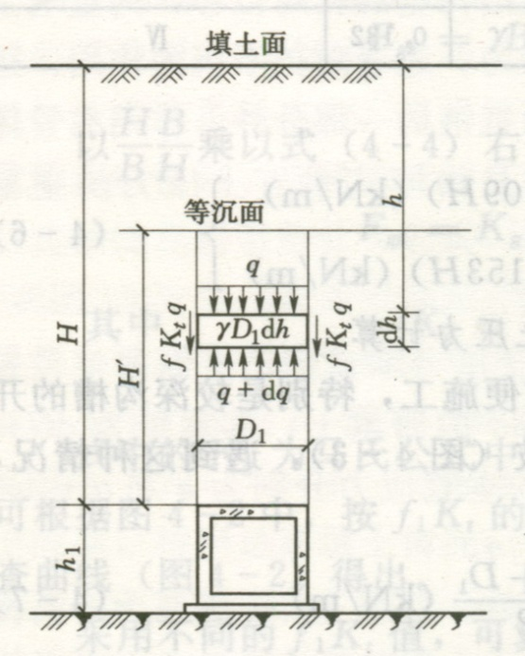
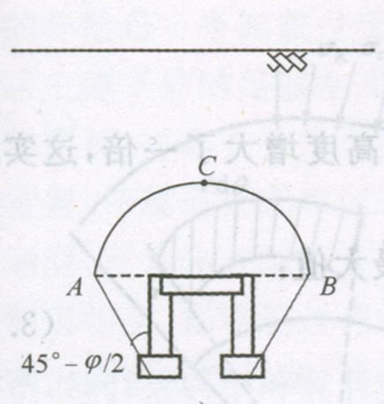
二 盖板验算
3.作用
3.1永久作用
目前对于涵洞的垂直土压力计算主要有以下三种方法：
1）马斯顿等沉面理论
2）卸荷拱理论
3）土柱法

Slide 11
二 盖板验算
3.作用
3.1永久作用
公路设计中涵洞垂直土压力理论模型为上埋式管垂直土压力理论模型。卸荷拱理论主要应用于沟埋式或顶管施工的涵洞，在隧道设计中应用较多，而在新填土涵洞中较难实现“卸荷拱”；而马斯顿等沉面理论计算结果虽和新填土涵洞实测结果较为接近，但其计算过程较为复杂；土柱法计算方法简单，对高填土涵洞的计算结果与实测结果还是较为接近的。因此现行《通用规范》中对于新填土涵洞的垂直土压力计算仍然使用土柱法。

Slide 12
二 盖板验算
3.作用
3.2可变作用（车辆荷载）
与以往规范规定有所不同的是，《通用规范》中对于公路－I级和公路－II级采用了相同的车辆荷载标准值，仅当四级公路上重型车辆较少时，车辆荷载效应可以乘以0.7的折减系数。
计算车辆荷载引起的竖向土压力时，车轮按其着地面积的边缘向下做30°角分布。当几个车轮的压力扩散线相重叠时，扩散面积以最外面的扩散线为准。

Slide 13
二 盖板验算
3.作用
3.2可变作用（车辆荷载）

Slide 14
二 盖板验算
3.作用
3.2可变作用（车辆荷载）
填土高H | 车辆荷载P(kN) | 顺板跨长L_{a} | 垂直板跨长L_{b}
0.5<H<0.61 | 70 | 0.2+2×H×tan30° | 0.6+2×H×tan30°
0.61≤H<1.04 | 140 | 0.2+2×H×tan30° | 1.9+2×H×tan30°
1.04≤H<5.89 | 560 | 1.6+2×H×tan30° | 5.5+2×H×tan30°
H≥5.89 | 1100 | 13+2×H×tan30° | 5.5+2×H×tan30°

Slide 15
二 盖板验算
3.作用
3.2可变作用（车辆荷载）
单位面积上的荷载强度p：
填料厚度大于等于0.5m的涵洞不计冲击力
明涵计算时须考虑冲击力，车辆荷载乘以冲击系数1.3

Slide 16
二 盖板验算
3.作用
3.3内力计算
将作用以最不利情况布置，最大弯矩M发生在跨中，最大剪力V发生在涵台内侧。
（1）永久作用引起的内力
由于永久作用是均布荷载，所以弯矩M₁及剪力V₁的计算公式为：

Slide 17
二 盖板验算
3.作用
3.3内力计算
（2）可变作用（车辆荷载）引起的内力
当L_{a}>L时，由车辆荷载引起的外荷载为均布荷载，且满布：

Slide 18
二 盖板验算
3.作用
3.3内力计算
当L_{a}<L时，由车辆荷载引起的外荷载的均布荷载在计算弯矩和剪力时所布的位置不同
当L_{b}<b时，应用L_{b}替换上述M₂和V₂计算公式中的b。

Slide 19
二 盖板验算
3.作用
3.3内力计算
（3）作用效应组合
涵洞的设计安全等级为三级，所以在作用效应组合中的结构重要性系数γ₀取0.9，永久作用效应（盖板自重和土的重力）的分项系数为1.2，汽车荷载效应的分项系数为1.4。因此，盖板跨中弯矩和涵台内侧剪力的基本组合为：

Slide 20
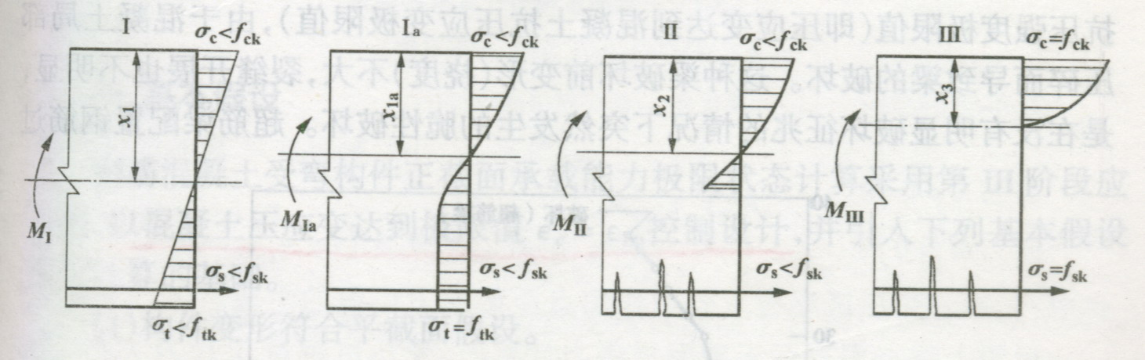
二 盖板验算
4.持久状况承载能力极限状态
承载能力极限状态计算是以阶段Ⅲ为基础，此时受拉区混凝土不参加工作，全部拉力由钢筋承受，混凝土受压区应力达到抗压强度极限值，上缘混凝土压碎，导致结构破坏。

Slide 21
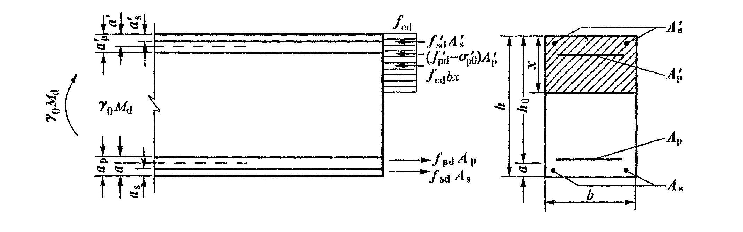
二 盖板验算
4.持久状况承载能力极限状态
4.1正截面抗弯承载力验算
盖板横截面有效高度 ：
其中c为混凝土保护层厚度，R₀为主筋外径

Slide 22
二 盖板验算
4.持久状况承载能力极限状态
4.1正截面抗弯承载力验算
受压区高度x ：
《公桥规》（5.2.2-2）
式中，f_{sd}为纵向受拉区普通钢筋的抗拉强度设计值，f_{cd}为混凝土轴心抗压强度设计值，f_{sd}’为纵向受压区普通钢筋的抗压强度设计值，A_{s}’为受压区普通钢筋截面面积， A_{s}为受拉区普通钢筋截面面积。

Slide 23
二 盖板验算
4.持久状况承载能力极限状态
4.1正截面抗弯承载力验算
受压区高度x应符合下列要求 ：
《公桥规》（5.2.2-3）
ξ_{b}为相对界限受压区高度，当混凝土强度等级为C50以下且纵向受拉钢筋种类为HRB335时，ξ_{b}取0.56。
《公桥规》（5.2.2-5）
a_{s}’为受压区普通钢筋合力点至受压区边缘的距离 。

Slide 24
二 盖板验算
4.持久状况承载能力极限状态
4.1正截面抗弯承载力验算
根据《公桥规》中5.2.2关于矩形截面正截面抗弯承载力计算应符合下列规定：
《公桥规》（5.2.2-1）

Slide 25
二 盖板验算
4.持久状况承载能力极限状态
4.2最小配筋百分率计算
《公桥规》9.1.12中对于受弯构件一侧受拉钢筋的配筋百分率规定不应小于45f_{td} / f_{sd}，同时不能小于0.20，f_{td}为混凝土抗拉强度设计值。
配筋百分率P：
《公桥规》（9.1.12）

Slide 26
二 盖板验算
4.持久状况承载能力极限状态
4.3斜截面抗剪承载力验算
为了防止盖板斜裂缝开展过宽或出现斜压破坏，盖板横截面必须满足《公桥规》5.2.9中关于抗剪截面的要求：
《公桥规》（5.2.9）
f_{cu,k}为边长为150mm的混凝土立方体抗压强度标准值，即为混凝土强度等级。

Slide 27
二 盖板验算
4.持久状况承载能力极限状态
4.3斜截面抗剪承载力验算
当满足《公桥规》5.2.10中的条件时，即：
《公桥规》（5.2.10）
可不进行斜截面抗剪承载力的验算，仅按照构造要求配置箍筋。
式中，a₂为预应力提高系数，由于盖板属于钢筋混凝土受弯构件，a₂取1.0；f_{td}为混凝土抗拉强度设计值。
对于板式受弯构件，上式右边计算值可乘以1.25提高系数（上式已计入）。
注意：公式（5.2.10）中b、h₀的计量单位为mm。

Slide 28
二 盖板验算
4.持久状况承载能力极限状态
4.3斜截面抗剪承载力验算
《公桥规》5.2.9与5.2.10通过规定抗剪强度的上限值与下限值来使构件发生剪压破坏。
抗剪强度满足上述公式的条件下，构件才会发生剪压破坏，才可用《公桥规》5.2.7计算抗剪承载力

Slide 29
二 盖板验算
4.持久状况承载能力极限状态
4.3斜截面抗剪承载力验算
按《公桥规》5.2.7规定计算斜截面抗剪承载力：
《公桥规》（5.2.7-1）
《公桥规》（5.2.7-2）
《公桥规》（5.2.7-3）
式中，V_{cs}为斜截面内混凝土和箍筋共同的抗剪承载力设计值；V_{sb}为与斜截面相交的普通弯起钢筋抗剪承载力设计值；a₁为异号弯矩影响系数，取1.0；a₃为受压翼缘的影响系数，取1.1；P为受拉钢筋配筋百分率；ρ_{sv}为斜截面内箍筋配筋率；f_{sv}为箍筋抗拉强度设计值；A_{sb}为斜截面内在同一弯起平面的普通钢筋截面面积；θ_{s}为普通弯起钢筋的切线与水平线的夹角。

Slide 30
二 盖板验算
5.持久状况正常使用极限状态
国内现有构造物结构验算（尤其是小型构造物）的普遍情况是注重承载能力极限状态的验算而忽视正常使用极限状态的验算，以致公路投入到运营使用之后几年的时间内，许多构造物即出现裂缝过宽、变形过大等诸多问题，严重影响结构的适用性和耐久性。因此，在此重点阐述持久状况正常使用极限状态的验算。

Slide 31
二 盖板验算
5.持久状况正常使用极限状态
5.1裂缝宽度验算
钢筋混凝土构件在正常使用极限状态下的裂缝宽度，应按作用短期效应组合并考虑长期效应影响进行验算。
导致受弯构件开裂的内力为弯矩，因此对弯矩进行组合，短期效应组合的内力值（弯矩）N_{s}：
长期效应组合的内力值（弯矩）N_{l}：

Slide 32
二 盖板验算
5.持久状况正常使用极限状态
5.1裂缝宽度验算
最大裂缝宽度W_{fk}可按下列公式计算：
《公桥规》（6.4.3）
C₁为钢筋表面形状系数，当主筋为带肋钢筋时，C₁＝1.0；C₂为作用长期效应影响系数；C₃为与构件受力性质有关的系数，盖板为钢筋混凝土板式受弯构件，所以C₃＝1.15；E_{s}为普通钢筋的弹性模量；d为纵向受拉钢筋直径；ρ为纵向受拉钢筋配筋率，ρ＝P/100，当ρ>0.02时，取ρ＝0.02，当ρ<0.006时，取ρ＝0.006；σ_{ss}为受拉钢筋应力。

Slide 33
二 盖板验算
5.持久状况正常使用极限状态
5.1裂缝宽度验算
《公桥规》（6.4.4-2）
M_{s}为短期效应组合的弯矩值，即M_{s}＝N_{s}
各类环境对裂缝宽度对限制：
Ⅰ类和Ⅱ类环境 0.20mm
Ⅲ类和Ⅳ类环境 0.15mm

Slide 34
二 盖板验算
5.持久状况正常使用极限状态
5.2挠度验算
钢筋混凝土受弯构件，在正常使用极限状态下的挠度，可根据给定的构件刚度用结构力学的方法计算。
盖板跨中截面挠度计算采用荷载短期效应组合。
简支梁在均布荷载作用下，跨中最大挠度：
B为开裂构件等效截面的抗弯刚度

Slide 35
二 盖板验算
5.持久状况正常使用极限状态
5.2挠度验算
《公桥规》（6.5.2-1）
《公桥规》（6.5.2-2）
《公桥规》（6.5.2-7）
B₀为全截面的抗弯刚度，B₀=0.95E_{c}I₀；B_{cr}为开裂截面的抗弯刚度，B_{cr}=E_{c}I_{cr}；M_{cr}为开裂弯矩；γ为构件受拉区混凝土塑性影响系数；f_{tk}为混凝土轴心抗拉强度标准值；I₀为全截面换算截面惯性矩；I_{cr}为开裂截面换算截面惯性矩；S₀为全截面换算截面重心轴以上部分面积对重心轴的面积矩；W₀为换算截面抗裂边缘的弹性抵抗矩。

Slide 36
二 盖板验算
5.持久状况正常使用极限状态
5.2挠度验算
开裂弯矩M_{cr}的计算是以阶段Ⅰ_{a}为基础，此阶段受拉区下缘应力达到混凝土抗拉强度极限值，应变达到混凝土抗拉应变极限值，即达到将要出现裂缝的临界阶段。

Slide 37
二 盖板验算
5.持久状况正常使用极限状态
5.2挠度验算
需通过计算I₀、S₀和W₀来确定开裂弯矩M_{cr}
换算截面的等效换算原理，即保持钢筋所受总压力（或总拉力）及钢筋重心不变的情况下，将钢筋换算为混凝土
A_{co}为混凝土面积，A_{s}为钢筋面积，a_{Es}为钢筋与混凝土弹性模量之比
全截面换算截面重心轴距盖板顶的距离x₀

Slide 38
二 盖板验算
5.持久状况正常使用极限状态
5.2挠度验算
全截面换算截面惯性矩I₀
全截面换算截面重心轴以上部分面积对重心轴的面积矩S₀
全截面换算截面抗裂边缘的弹性抵抗矩W₀

Slide 39
二 盖板验算
5.持久状况正常使用极限状态
5.2挠度验算
开裂截面换算截面惯性矩I_{cr}的计算是以阶段Ⅱ为基础，此时受拉区混凝土作用甚小，可不考虑其参加工作，全部拉力由钢筋承受，钢筋应力并未达到屈服阶段，混凝土受压区应力尚未抗压强度极限值，此时仍为弹性阶段。

Slide 40
二 盖板验算
5.持久状况正常使用极限状态
5.2挠度验算
首先确定开裂截面换算截面的受压区高度x₀’，其数值由换算截面各分块面积对截面中性轴的面积矩之和为零的条件求得
求得开裂截面受压区高度x₀’后，即可求得I_{cr}

Slide 41
二 盖板验算
5.持久状况正常使用极限状态
5.2挠度验算
至此，即可算出荷载短期效应组合下盖板跨中挠度f_{s}
《公桥规》6.5.3规定，受弯构件在使用阶段的挠度应考虑荷载长期效应的影响，需乘以挠度增长系数η_{θ} ，且在消除结构自重产生的长期挠度后的最大挠度不应超过计算跨径的1/600。

Slide 42
二 盖板验算
6.耐久性设计
《公桥规》在总则中加入了有关耐久性设计的内容，提出了公路桥涵应根据不同的环境类别进行耐久性设计的概念。
以往规范对于耐久性设计虽然有所要求，但并没有充分体现到设计条文中，设计人员对耐久性设计的重视度也有所不足。
提高混凝土耐久性的根本途径是增强混凝土密实度，防止或控制混凝土开裂，阻止水分的侵入；同时加大混凝土保护层的厚度，防止由于混凝土保护层碳化引起钢筋钝化膜的破坏。

Slide 43
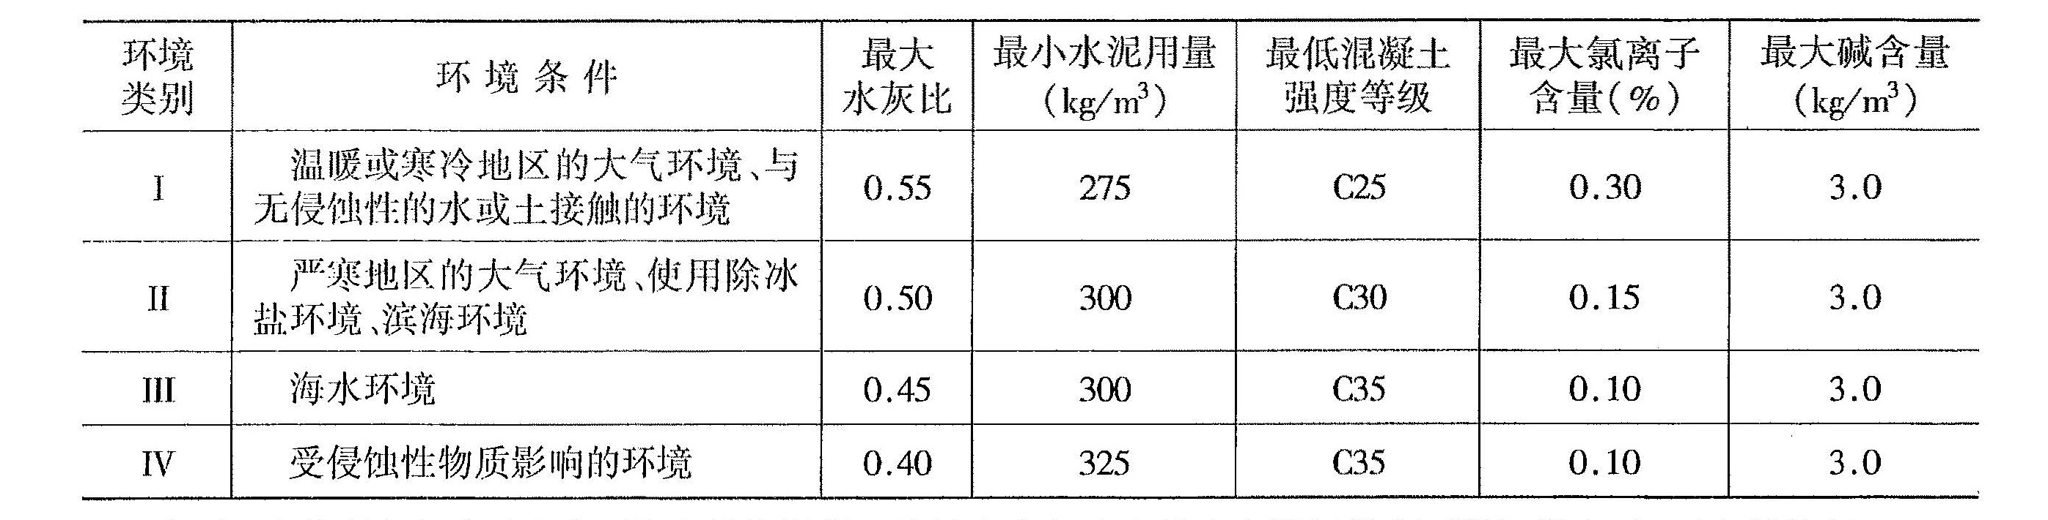
二 盖板验算
6.耐久性设计
控制混凝土的最大水灰比和最小水泥用量是十分重要的，不仅影响混凝土的强度，更是影响混凝土耐久性的主要因素。
在构造要求上注意保护层厚度、箍筋等级和箍筋间距。

Slide 44
二 盖板验算
7.小结
承载能力极限状态验算中，一般是以斜截面抗剪强度控制设计。
当将盖板设计为双筋截面时，可提高延性，提高结构的抗震性能，减小挠度。
即使在承载能力极限状态验算通过的情况下，也有可能出现正常使用极限状态验算中裂缝宽度及挠度无法通过的情况，因此要重视正常使用极限状态的验算。
通过对混凝土材料指标的限定和构造要求来满足耐久性设计。

Slide 45
三 台身验算
1.计算假定及参数的选取
L₀为涵洞净跨径，C₁为基础襟边宽，C₂为台身宽，C₃为基础宽，C₄为背墙宽，C₅为盖板搭接宽度，H₀为涵洞净高，H₁为计算高度；台身宽度为b

Slide 46
三 台身验算
1.计算假定及参数的选取
计算台身时，可作如下假定：
（1）当涵洞基础为分离式基础时，台身按上端与盖板不可移动的铰接、下端与基础也按不可移动的铰接计算，此时计算高度为盖板中心线与支撑梁中心线之间的距离。
（2）当涵洞基础为整体式基础时，台身按上端与盖板不可移动的铰接、下端与基础固接计算，此时计算高度为盖板中心线与基础顶之间的距离。

Slide 47
三 台身验算
2.计算内容
偏心受压承载力验算
正截面受弯承载力验算
直接受剪验算

Slide 48
三 台身验算
3.作用和内力
将车辆荷载等代为填土厚h：
《通用规范》（4.3.4-1）
式中，l₀为破坏棱体长度；B为破坏棱体宽度，B＝L_{b}；γ₂为填土重力密度；∑G为在破坏棱体长度和破坏棱体宽度范围内的车辆总荷载。

Slide 49
三 台身验算
3.作用和内力
破坏棱体长度l₀：
式中，φ为台背填土的内摩擦角。

Slide 50
三 台身验算
3.作用和内力
土的侧压力系数λ：
台背非均布荷载q₁、q₂的值：
式中，d3为支撑梁高

Slide 51
三 台身验算
3.作用和内力
（1）当台身以上下端均为铰接计算时：
台身最大剪力在A端，台身最大剪力V_{A}：
台身最大弯矩在x₀位置处。
可以算出，台身最大弯矩M_{max}：

Slide 52
三 台身验算
3.作用和内力
（2）当台身以上端铰接、下端固接计算时：
A端处弯矩M_{A}：
A端处最大剪力V_{A}：
台身最大弯矩在x₀位置处。
式中，台身最大弯矩M_{max}：

Slide 53
三 台身验算
3.作用和内力
计算最大弯矩处x₀以上的竖向力∑P、偏心距e及所产生的弯矩∑M。
如图所示，P₁为盖板自重及盖板上土重；P₂为台背上土重；P₃为台背重；P₄为最大弯矩处以上台身重；P₉为盖板计算时涵台内侧剪力。
偏心距e_{i}为竖向力P_{i}相对于台身中心O点的距离

Slide 54
三 台身验算
3.作用和内力
恒载产生的总竖向力
恒载总竖向力产生的总弯矩
作用效应组合
台身截面总偏心距

Slide 55
三 台身验算
4.截面验算
4.1偏心受压承载力验算
（1）当台身为砌体时（包括砌体与混凝土组合）
《圬工规范》（4.0.5）
式中，A为构件截面面积；f_{cd}为台身材料轴心抗压强度设计值；φ为轴向力偏心距e和长细比β对受压构件承载力的影响系数：
《圬工规范》（4.0.6-1）

Slide 56
三 台身验算
4.截面验算
4.1偏心受压承载力验算
φ_{x}、φ_{y}分别为x方向和y方向偏心受压构件承载力影响系数；x、y分别为x方向、y方向截面重心至偏心方向的截面边缘的距离，如图8所示；e_{x}、e_{y}分别为轴向力在x方向、y方向的偏心距；m为截面形状系数，对于矩形截面，m＝8.0；i_{x}、i_{y}为弯曲平面内的截面回旋半径；a为与砂浆强度等级有关的系数，砂浆等级大于等于M5时，a＝0.002，砂浆等级为0时，a＝0.013；β_{x}、β_{y}分别为构件在x方向、y方向的长细比 。
，

Slide 57
三 台身验算
4.截面验算
4.1偏心受压承载力验算
《圬工规范》（4.0.7）
γ_{β}为长细比修正系数
砌体材料类别 | γ_{β}
混凝土预制块砌体或组合构件 | 1.0
细料石、半细料石砌体 | 1.1
粗料石、块石、片石砌体 | 1.3
l₀为构件计算长度，当台身计算模型为上下端铰接时， l₀＝1.0H₁ ，当为上端铰接、下端固接时， l₀＝0.7H₁

Slide 58
三 台身验算
4.截面验算
4.1偏心受压承载力验算
（2）当台身为素混凝土时，单向偏心受压承载力验算公式如下：
《圬工规范》（4.0.8-1）
式中，A_{c}为混凝土受压区面积；φ为弯曲平面内轴心受压构件弯曲系数，查《圬工规范》表4.0.8。

Slide 59
三 台身验算
4.截面验算
4.1偏心受压承载力验算
（3）当涵台受压偏心距大于0.6s时（s为C₂/2），偏心受压承载力公式就不能再用上述公式计算，此时应以下列公式计算：
《圬工规范》（4.0.10-1）
式中，W为构件受拉边缘的弹性抵抗矩，；f_{tmd}为台身材料的弯曲抗拉强度设计值；φ计算方法分别如上。

Slide 60
三 台身验算
4.截面验算
4.1偏心受压承载力验算
在《公路砖石及混凝土桥涵设计规范》（JTJ 022－85）中，对于容许偏心距e的限制为荷载组合Ⅰ小于等于0.5y（y亦为C₂/2 ），荷载组合Ⅱ、Ⅲ、Ⅳ小于等于0.6y ，而在《公路圬工桥涵设计规范》（JTG D61-2005）中更改为基本组合小于等于0.6s，此为新旧规范变化之一。

Slide 61
三 台身验算
4.截面验算
4.2正截面受弯承载力验算
《圬工规范》（4.0.12）
式中，M_{d}为弯矩设计值；W为截面受拉边缘的弹性抵抗矩；f_{tmd}为构件受拉边缘的弯矩抗拉强度设计值。

Slide 62
三 台身验算
4.截面验算
4.3直接受剪承载力验算
当台身与基础间不为整体浇筑时，需验算通缝的直接抗剪强度：
《圬工规范》（4.0.13）
式中，f_{vd}为台身材料抗剪强度设计值；μ_{f}为摩擦系数，取0.7；N_{k}为与受剪截面垂直的压力标准值。

Slide 63
三 台身验算
5.小结
验算偏心受压承载力，控制设计的主要因素为偏心距e的大小，当偏心距e大于0.6s的限值时，偏心受压承载力下降迅速，因此要合理确定台身宽度及盖板搭接长度。
当偏心受压承载力验算通过时，一般正截面受弯承载力验算及直接受剪承载力验算均能通过。

Slide 64
四 基础验算
1.基底应力
P₁为盖板自重及盖板上土重；P₂为台背上土重；P₃为台背重；P₅为台身重；P₆为基础重；P₇为襟边上土重；P₈为铺底（支撑梁）重；P₉为盖板计算时涵台内侧剪力；P₁₀为过水断面内水的自重

Slide 65
四 基础验算
1.基底应力
（1）分离式基础
偏心距e_{i}为竖向力P_{i}相对于基底中心O点的距离。
假定基底应力均匀分布，基底应力σ：
《基础规范》（3.2.2-2）
式中，A为基础底面积；W为基础底面弹性抵抗矩

Slide 66
四 基础验算
1.基底应力
《基础规范》3.2.4规定：非岩石地基的桥涵台身基础的合力偏心距e₀≤0.75ρ
ρ为基底截面核心半径
《基础规范》（3.2.4-1）
e₀为基底以上外力合力作用点对基底重心轴的偏心距
《基础规范》（3.2.4-2）

Slide 67
四 基础验算
1.基底应力
当设置在基岩上的墩台基础的合力偏心距e₀超出0.75倍核心半径ρ时，仅按受压区计算基底最大压应力σ_{max}
《基础规范》（3.2.3）

Slide 68
四 基础验算
1.基底应力
（2）整体式基础
由于是整体式基础，弯矩合力为0
基底应力σ：
《基础规范》（3.2.2-1）

Slide 69
四 基础验算
2.基础强度验算
（1）分离式基础（刚性基础）
如果基础尺寸满足刚性角a的扩散范围，则不用进行强度验算。
当用强度等级为M5的砂浆砌筑时，刚性角a不应大于30°；当用M5以上的砂浆砌筑时，不应大于35°；对于混凝土，不应大于40°。

Slide 70
四 基础验算
2.基础强度验算
（2）整体式基础
作用于基础的均布荷载为地基反力与洞内水重之和，因为地基反力按均匀分布考虑，基础自重与洞内水重均与地基反力相抵消。
将整体式基础考虑为两端悬臂的受弯构件计算其内力及验算。

Slide 71
五 结语
涵洞虽然构造简单，单道造价低，但由于其分布在全线，其工程总量在全路的构造物中所占比重也很大。因此，合理的结构设计对于整条公路的造价和使用质量都有很大的影响。
在以往涵洞设计中，对于涵洞尺寸及配筋的确定均以参照通用图为准。随着新规范的实施以及高填土涵洞的不断出现，以往的通用图不再适用。
这也要求小桥涵工程师们能够与时俱进，安全经济的对涵洞结构进行设计和验算。

Slide 72
谢 谢
E-mail: zhaogen8374@163.com
QQ: 84344277

